Slide 1

TOI推廣計畫 解題-排課表
Icon made by smalllikeart from www.flaticon.com

Slide 2

題 目
小新是一個大學生，最近他要開學了，他想在這新的學期多修幾堂課程，不過他不知道怎麼安排才能修習最多課程，
請你撰寫一個程式幫助小新選擇最多且時間不衝突的課程。
Icon made by smalllikeart from www.flaticon.com

Slide 3

Icon made by smalllikeart from www.flaticon.com
輸入格式
輸入的第一列為一個正整數N（1 ≤ N ≤ 10⁵），代表學校的課程數量，接著N列課程，每列代表一堂課程，有三個正整數，D（1 ≤ D ≤ 5）代表課堂的星期、S（1 ≤ S ≤ 10）代表課程起始時間、T（S< T ≤ 10）代表課程結束時間，在星期及時間不重疊的情況下，幫助小新選擇最多的課程。
輸出格式
對每筆資料請輸出一列，代表小新能選的最多且不衝突的課程總數。
輸入範例 6 1 1 10 2 3 4 2 4 5 3 6 7 4 8 9 5 8 9 | 輸出範例 6

Slide 4

解題重點:
重點一 結構儲存資料
重點二 排序
重點三
貪心
Icon made by smalllikeart from www.flaticon.com

Slide 5
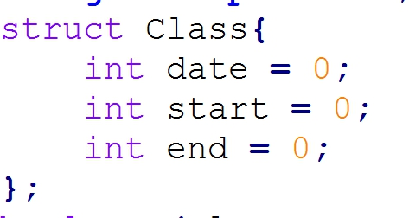
結構儲存資料
為了讓我們方便比較與選擇課程，我們必須使用結構來儲存資料。
結構內儲存三個整數，分別代表課堂星期、課堂開始時間、課堂結束時間。
範例程式：
課堂星期
課堂開始時間
課堂結束時間

Slide 6
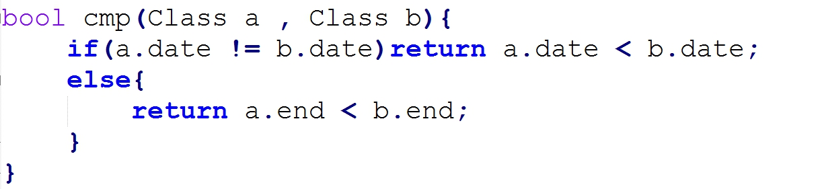
排序
儲存好資料後，我們必須撰寫一個規則來排序我們的資料。
星期小的課堂在前
若星期相同，則課堂結束時間早的在前(無視開始時間)
接著便可呼叫sort()函式來進行排序，方便後續的課堂選擇。
範例程式：
1
2
排序函式

Slide 7
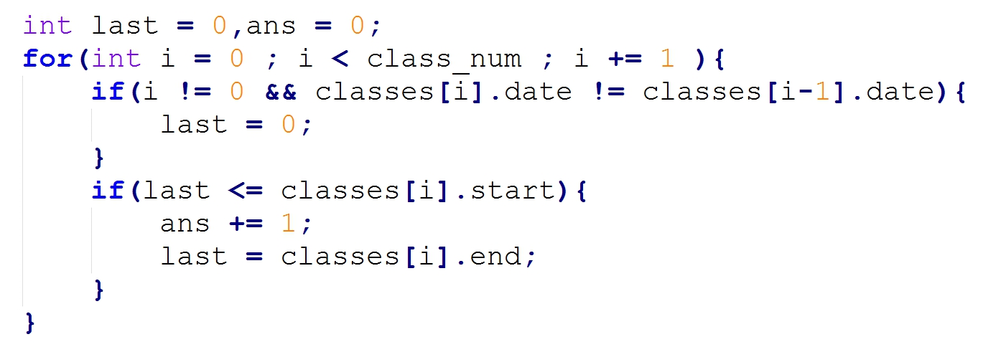
貪心
由於題目是要求修習最多的課程，所以不需選擇最長時間的課程，只需選擇最早結束的課程，讓我們有更多機會選擇下一堂課，因此針對排序後的課堂， 利用last參數避免課堂衝突，選擇不衝突且最早結束的課程，並更新課堂結束時間last。
因不同日課堂無關，換日則將last參數歸0(因還沒選課)。
範例程式：
換日歸0
選課與更新時間

Slide 8
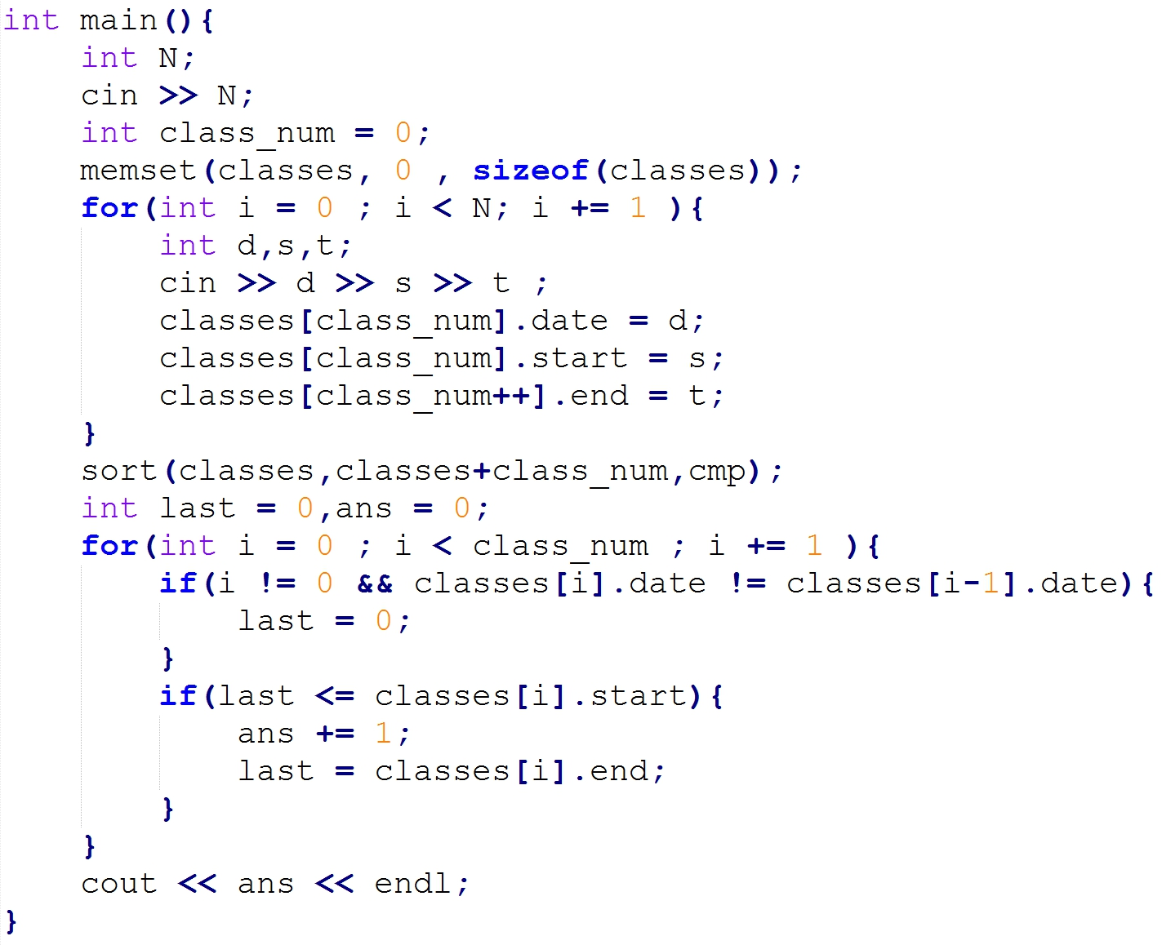
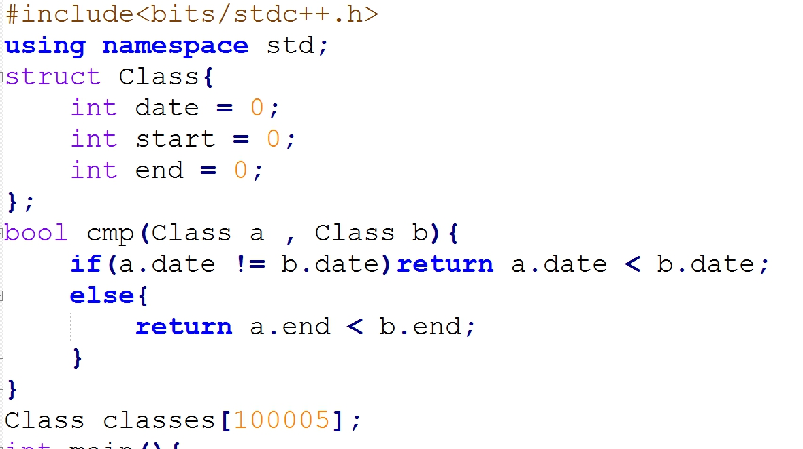
範例程式

